Slide 1

UML基础Ⅰ
G04
组长:郑丁公 组员:嵇德宏,谢正树
张天颖,张晓钒

Slide 2
1
用例图
2
类图
｜
｜
｜
｜
｜
｜
｜
｜
｜
｜
｜
｜
3
｜
｜
状态图
｜
｜
｜
｜
｜
｜
目 录
｜
｜
｜
｜
｜
｜
｜
｜
｜
｜
｜
｜
4
顺序图
｜
｜
｜
｜
｜
｜
｜
｜
｜
｜
｜
｜
｜
｜
5
协作图
6
部署图

Slide 3
ONE
用例图
1

Slide 4
｜
｜
｜
｜
｜
｜
｜
｜
｜
｜
｜
｜
｜
｜
｜
｜
｜
｜
1
用例图
｜
｜
｜
｜
｜
｜
｜
｜
｜
｜
｜
｜
｜
｜
｜
｜
｜
｜
｜
｜
｜
｜
｜
｜
｜
｜
｜
｜
1
用例图概念
用例模型的基本组成部分有用例、角色（或参与者）和系统。用例用于描述系统的功能，也就是从用户的角度来说，系统应该包含哪些功能。
主要目的
明确系统有哪些功能、为系统的功能提供清晰一致的描述、为系统测试打基础、通过从需求的功能用例出发跟踪进入到系统中具体实现的类和方法
2

Slide 5

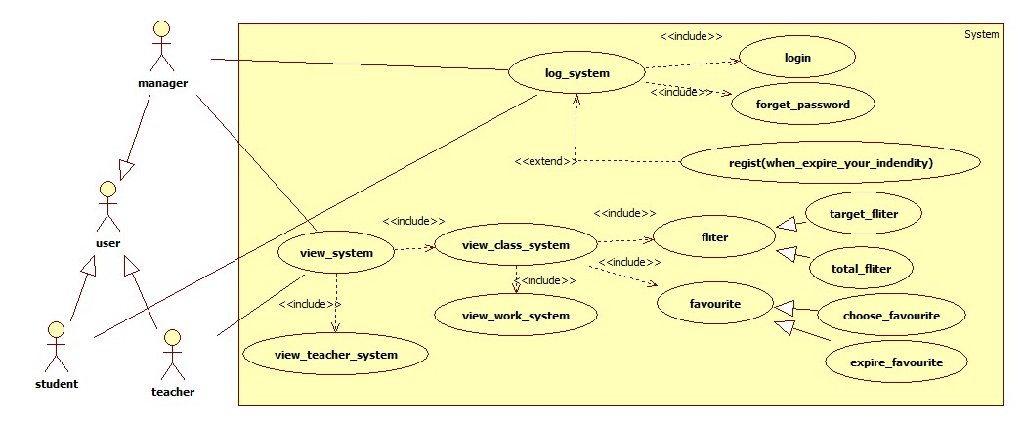
｜
｜
｜
｜
｜
｜
｜
｜
｜
｜
｜
｜
｜
｜
｜
｜
｜
｜
1
用例图
｜
｜
｜
｜
｜
｜
｜
｜
｜
｜
｜
｜
｜
｜
｜
｜
｜
｜
｜
｜
｜
｜
｜
｜
｜
｜
｜
｜

Slide 6
TWO
类图
2

Slide 7
｜
｜
｜
｜
｜
｜
｜
｜
｜
｜
｜
｜
｜
｜
｜
｜
｜
｜
2
类图
｜
｜
｜
｜
｜
｜
｜
｜
｜
｜
｜
｜
｜
｜
｜
｜
｜
｜
｜
｜
｜
｜
｜
｜
｜
｜
｜
｜
1
类图概念
类是对一组具有相同属性、操作、关系和语义的对象的抽象。主要包括名称部分、属性部分和操作部分。
主要目的
建模工具主要根据类图生成代码。
2

Slide 8
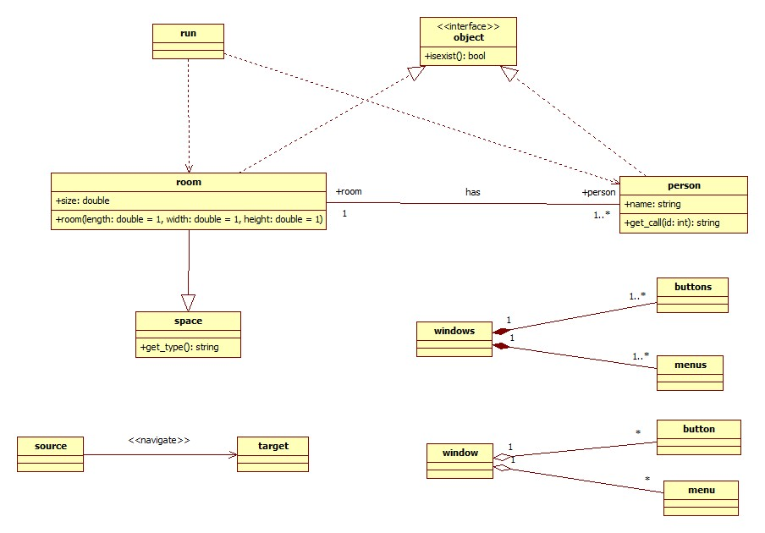
｜
｜
｜
｜
｜
｜
｜
｜
｜
｜
｜
｜
｜
｜
｜
｜
｜
｜
2
类图
｜
｜
｜
｜
｜
｜
｜
｜
｜
｜
｜
｜
｜
｜
｜
｜
｜
｜
｜
｜
｜
｜
｜
｜
｜
｜
｜
｜

Slide 9
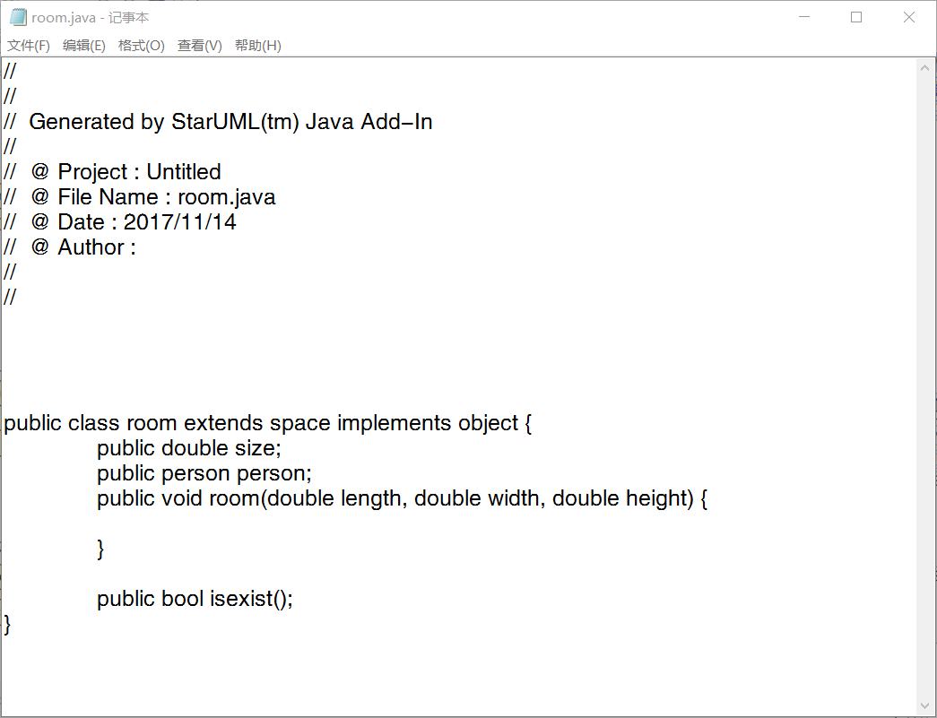
｜
｜
｜
｜
｜
｜
｜
｜
｜
｜
｜
｜
｜
｜
｜
｜
｜
｜
2
类图
｜
｜
｜
｜
｜
｜
｜
｜
｜
｜
｜
｜
｜
｜
｜
｜
｜
｜
｜
｜
｜
｜
｜
｜
｜
｜
｜
｜

Slide 10
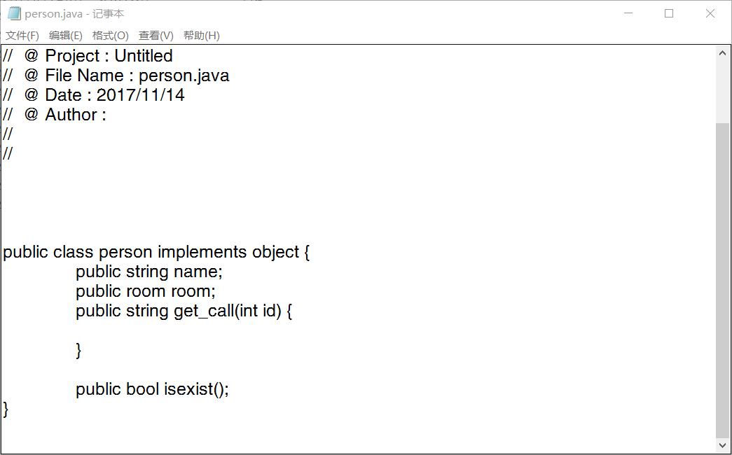
｜
｜
｜
｜
｜
｜
｜
｜
｜
｜
｜
｜
｜
｜
｜
｜
｜
｜
2
类图
｜
｜
｜
｜
｜
｜
｜
｜
｜
｜
｜
｜
｜
｜
｜
｜
｜
｜
｜
｜
｜
｜
｜
｜
｜
｜
｜
｜

Slide 11
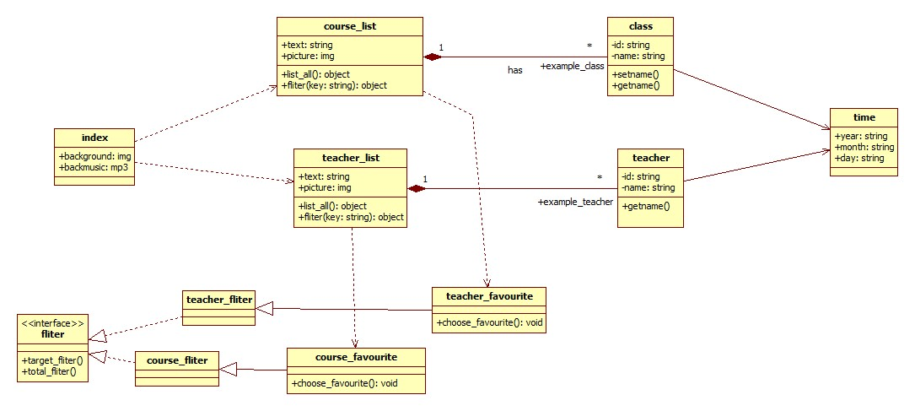
｜
｜
｜
｜
｜
｜
｜
｜
｜
｜
｜
｜
｜
｜
｜
｜
｜
｜
2
类图
｜
｜
｜
｜
｜
｜
｜
｜
｜
｜
｜
｜
｜
｜
｜
｜
｜
｜
｜
｜
｜
｜
｜
｜
｜
｜
｜
｜

Slide 12
THREE
状态图
3

Slide 13
｜
｜
｜
｜
｜
｜
｜
｜
｜
｜
｜
｜
｜
｜
｜
｜
｜
｜
3
状态图
｜
｜
｜
｜
｜
｜
｜
｜
｜
｜
｜
｜
｜
｜
｜
｜
｜
｜
｜
｜
｜
｜
｜
｜
｜
｜
｜
｜
状态图概念
1
状态图通常包含如下内容
1状态：状态定义对象在其生命周期中的条件或状况
2转换：对象的状态之间的转移叫转换，它包括事件和动作
主要目的
用于UML中建立动态模型，主要描述系统随时间变化的行为。
2

Slide 14
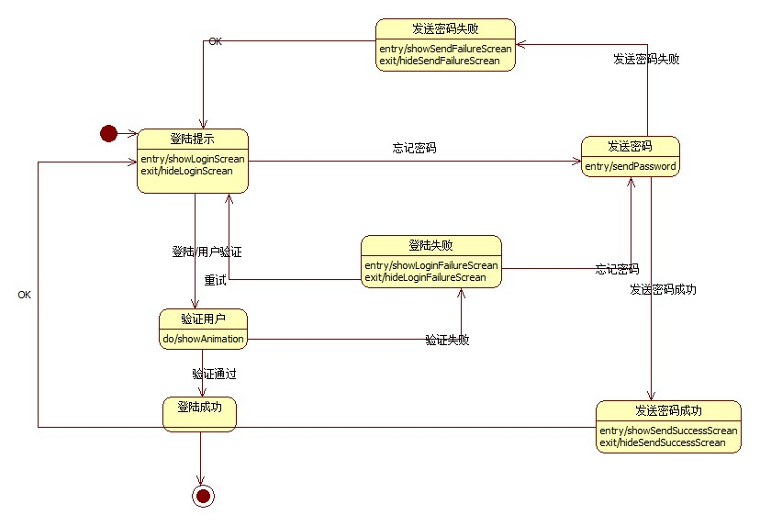
｜
｜
｜
｜
｜
｜
｜
｜
｜
｜
｜
｜
｜
｜
｜
｜
｜
｜
3
状态图
｜
｜
｜
｜
｜
｜
｜
｜
｜
｜
｜
｜
｜
｜
｜
｜
｜
｜
｜
｜
｜
｜
｜
｜
｜
｜
｜
｜

Slide 15
｜
｜
｜
｜
｜
｜
｜
｜
｜
｜
｜
｜
｜
｜
｜
｜
｜
｜
3
状态图
｜
｜
｜
｜
｜
｜
｜
｜
｜
｜
｜
｜
｜
｜
｜
｜
｜
｜
｜
｜
｜
｜
｜
｜
｜
｜
｜
｜
状态图解释
图中有7种状态：登陆提示、登陆失败、发送密码、发送密码成功、发送密码失败、验证用户、登陆成功。
状态图

Slide 16
｜
｜
｜
｜
｜
｜
｜
｜
｜
｜
｜
｜
｜
｜
｜
｜
｜
｜
3
状态图
｜
｜
｜
｜
｜
｜
｜
｜
｜
｜
｜
｜
｜
｜
｜
｜
｜
｜
｜
｜
｜
｜
｜
｜
｜
｜
｜
｜
状态图解释
源目标 | 登陆提示 | 登录失败 | 发送密码 | 发送密码成功 | 发送密码失败 | 验证用户 | 登陆成功
登陆提示 |  | 无转换 | 忘记密码 | 无转换 | 无转换 | 登陆/用户验证 | 无转换
登陆失败 | 重试 |  | 忘记密码 | 无转换 | 无转换 | 无转换 | 无转换
发送密码 | 无转换 | 无转换 |  | 发送密码成功 | 发送密码失败 | 无转换 | 无转换
发送密码成功 | 确认返回 | 无转换 | 无转换 |  | 无转换 | 无转换 | 无转换
发送密码失败 | 确认返回 | 无转换 | 无转换 | 无转换 |  | 无转换 | 无转换
验证用户 | 无转换 | 验证失败 | 无转换 | 无转换 | 无转换 |  | 验证通过
登陆成功 | 无转换 | 无转换 | 无转换 | 无转换 | 无转换 | 无转换
状态图

Slide 17
FOUR
顺序图
4

Slide 18
｜
｜
｜
｜
｜
｜
｜
｜
｜
｜
｜
｜
｜
｜
｜
｜
｜
｜
4
顺序图
｜
｜
｜
｜
｜
｜
｜
｜
｜
｜
｜
｜
｜
｜
｜
｜
｜
｜
｜
｜
｜
｜
｜
｜
｜
｜
｜
｜
1
顺序图概念
顺序图是强调消息时间顺序的交互图，它描述了对象之间传送消息的时间顺序，用于表示用例中的行为顺序。
顺序图包括的建模元素主要有：角色、对象、生命线、激活、消息。
主要目的
2
建模工具主要根据类图生成代码。

Slide 19
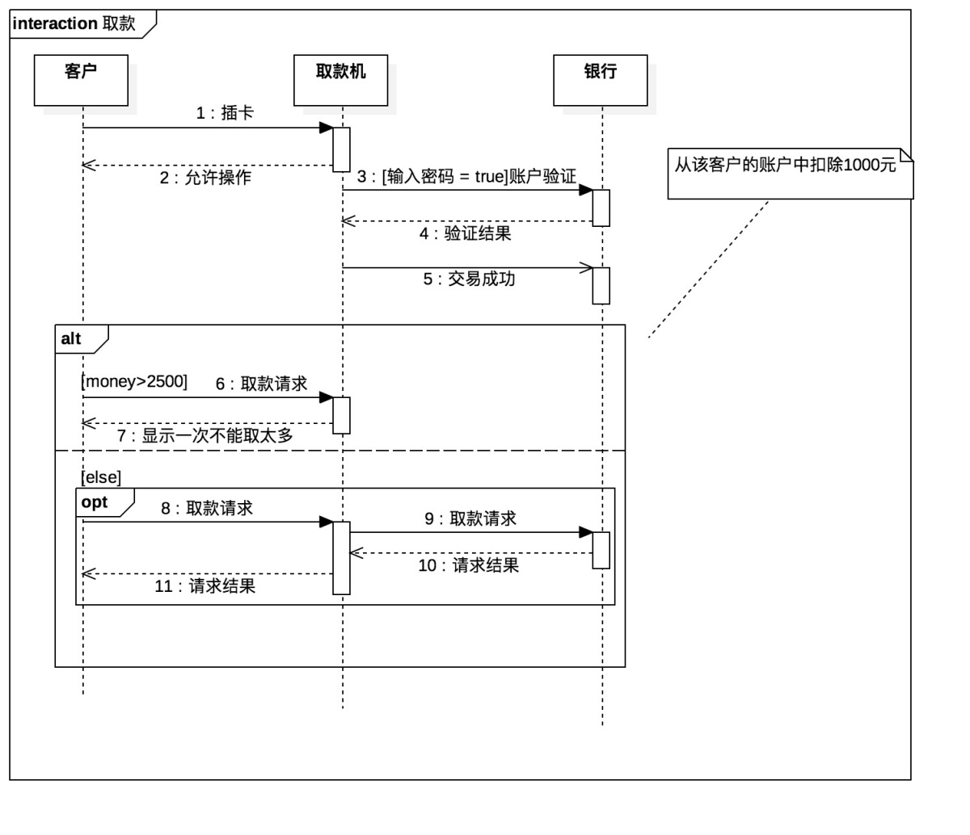
｜
｜
｜
｜
｜
｜
｜
｜
｜
｜
｜
｜
｜
｜
｜
｜
｜
｜
4
顺序图
｜
｜
｜
｜
｜
｜
｜
｜
｜
｜
｜
｜
｜
｜
｜
｜
｜
｜
｜
｜
｜
｜
｜
｜
｜
｜
｜
｜

Slide 20
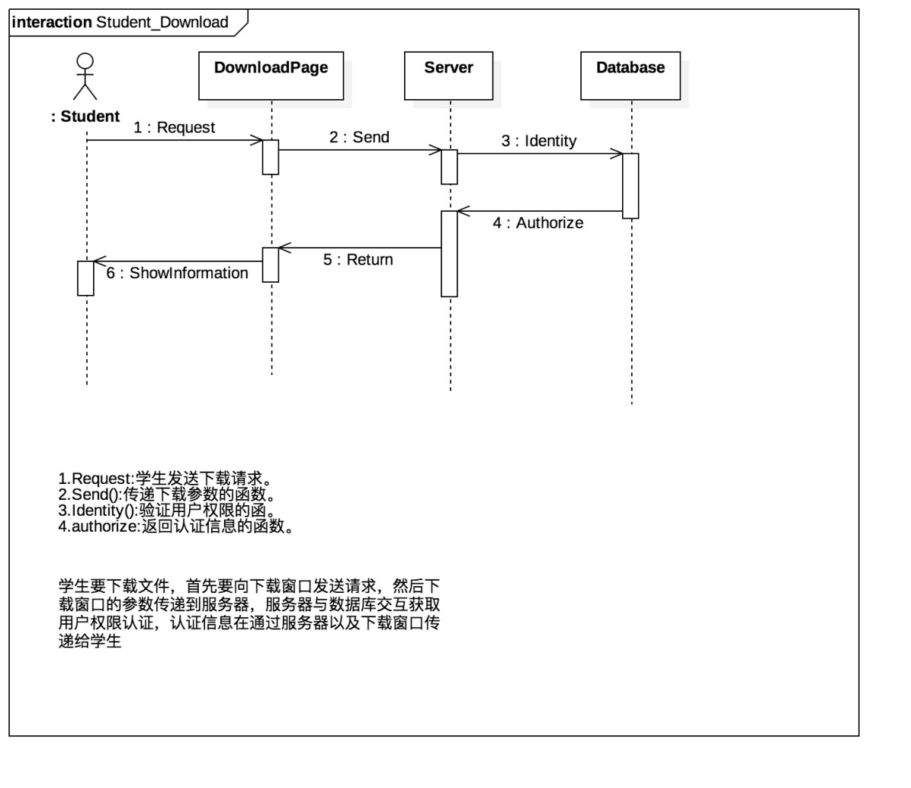
｜
｜
｜
｜
｜
｜
｜
｜
｜
｜
｜
｜
｜
｜
｜
｜
｜
｜
4
顺序图
｜
｜
｜
｜
｜
｜
｜
｜
｜
｜
｜
｜
｜
｜
｜
｜
｜
｜
｜
｜
｜
｜
｜
｜
｜
｜
｜
｜

Slide 21
FIVE
协作图
5

Slide 22
｜
｜
｜
｜
｜
｜
｜
｜
｜
｜
｜
｜
｜
｜
｜
｜
｜
｜
5
协作图
｜
｜
｜
｜
｜
｜
｜
｜
｜
｜
｜
｜
｜
｜
｜
｜
｜
｜
｜
｜
｜
｜
｜
｜
｜
｜
｜
｜
1
协作图概念
构件图是表示组件类型的组织及各种组件之间的依赖关系的图。
构件图的组成元素包括组件、接口和关系
还可以包括包和子系统。
主要目的
2
构件图通过对组件间依赖关系的描述来估计对系统组件的修改给系统可能带来的影响

Slide 23
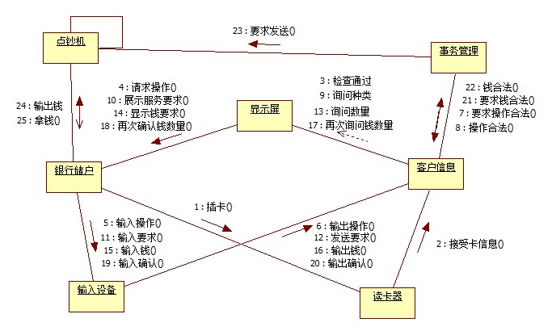
｜
｜
｜
｜
｜
｜
｜
｜
｜
｜
｜
｜
｜
｜
｜
｜
｜
｜
5
协作图
｜
｜
｜
｜
｜
｜
｜
｜
｜
｜
｜
｜
｜
｜
｜
｜
｜
｜
｜
｜
｜
｜
｜
｜
｜
｜
｜
｜

Slide 24
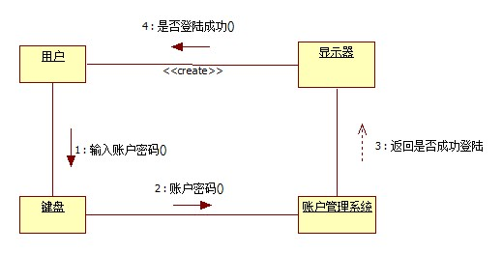
｜
｜
｜
｜
｜
｜
｜
｜
｜
｜
｜
｜
｜
｜
｜
｜
｜
｜
5
协作图
｜
｜
｜
｜
｜
｜
｜
｜
｜
｜
｜
｜
｜
｜
｜
｜
｜
｜
｜
｜
｜
｜
｜
｜
｜
｜
｜
｜

Slide 25
SIX
部署图
6

Slide 26
｜
｜
｜
｜
｜
｜
｜
｜
｜
｜
｜
｜
｜
｜
｜
｜
｜
｜
6
部署图
｜
｜
｜
｜
｜
｜
｜
｜
｜
｜
｜
｜
｜
｜
｜
｜
｜
｜
｜
｜
｜
｜
｜
｜
｜
｜
｜
｜
1
部署图概念
部署图用于静态建模，是表示运行时过程节点结构、组件实例以及其对象结构的图
构成部署图的主要元素主要是节点、组件和关系。
主要目的
2
部署图是描述任何基于计算机的应用系统的物理配置的有力工具。

Slide 27
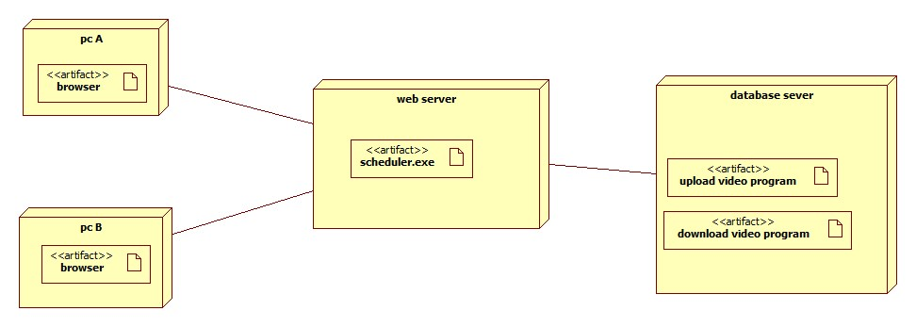
｜
｜
｜
｜
｜
｜
｜
｜
｜
｜
｜
｜
｜
｜
｜
｜
｜
｜
6
部署图
｜
｜
｜
｜
｜
｜
｜
｜
｜
｜
｜
｜
｜
｜
｜
｜
｜
｜
｜
｜
｜
｜
｜
｜
｜
｜
｜
｜

Slide 28
｜
｜
｜
｜
｜
｜
｜
｜
｜
｜
｜
｜
｜
｜
｜
｜
｜
｜
6
部署图
｜
｜
｜
｜
｜
｜
｜
｜
｜
｜
｜
｜
｜
｜
｜
｜
｜
｜
｜
｜
｜
｜
｜
｜
｜
｜
｜
｜
部署图
部署图表示了硬件元素（结点）的构造和软件元素是如何映射在那些结点上的
立方体代表结点（node）
实线表示两个结点之间的关联关系
部署图

Slide 29
x
问题
x

Slide 30
｜
｜
｜
｜
｜
｜
｜
｜
｜
｜
｜
｜
｜
｜
｜
｜
｜
｜
x
问题
｜
｜
｜
｜
｜
｜
｜
｜
｜
｜
｜
｜
｜
｜
｜
｜
｜
｜
｜
｜
｜
｜
｜
｜
｜
｜
｜
｜
问题（自己选择）
1.类图有哪几个部分组成？
2.顺序图有哪几个部分组成？
3.下图生成的代码，是怎么表示互相之间的关系的
问题

Slide 31
｜
｜
｜
｜
｜
｜
｜
｜
｜
｜
｜
｜
｜
｜
｜
｜
｜
｜
x
其它
｜
｜
｜
｜
｜
｜
｜
｜
｜
｜
｜
｜
｜
｜
｜
｜
｜
｜
｜
｜
｜
｜
｜
｜
｜
｜
｜
｜
参考资料及任务分工评价
谢正树：9
界面原型、状态图
嵇德宏：7.5
部署图、会议记录，问卷调查，会议整理
郑丁公：8.0
UML ppt制作，《愿景和范围文档》改善，最后审核，类图、用例图，问卷调查改善
张晓钒：8.3
顺序图、git更新文件分类，协作审查
张天颖：7.8
Project更新、协作图
参考资料 UML2 基础、建模与设计指南、csdn

Slide 32
谢谢

